Slide 1


Slide 2

Il convient de lancer le mode diaporama pour la diffusion de la leçon en classe
Réservé à l’enseignant (e)

Slide 3

Pictogrammes
Réservé à l’enseignant (e)

Slide 4
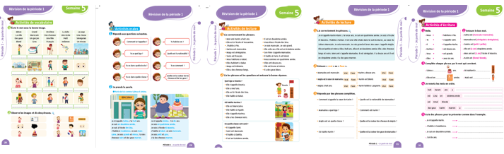
Contenu de la semaine
Réservé à l’enseignant (e)

Slide 5

Organisation de la semaine de révision
Réservé à l’enseignant (e)
Séance 1
Séance 3
Activités de vocabulaire
Activités de lecture
Séance 2
Séance 4
Activités orales
Activités d’écriture

Slide 6



Plan de la séance 1
Réservé à l’enseignant (e)
1. Activité 1
Lecture de mots.
Lecture et compréhension de phrases.
Lecture et compréhension de texte.

Slide 7
Réservé à l’enseignant (e)
(ة)خاص بالأستاذ
Au terme de cette séance de révision, l’enseignant doit vérifier qu’au moins 80% des élèves sont capables de :
Lire et comprendre des phrases.
Lire et comprendre un texte.
* Si ce taux n’est pas atteint, il convient de mettre en place des actions de remédiation, collectives ou individuelles.

Slide 8




Bonjour les enfants. Aujourd’hui, nous allons commencer une nouvelle séance de révision. Soyez attentifs.

Slide 9
Lisez ces mots en silence.
janvier février décembre
première quatrième cinquième

Slide 10
Qui veut lire à voix haute ?
janvier février décembre
première quatrième cinquième

Slide 11
Lisez ces mots en silence.
marocain indien français sénégalais
cheveux yeux blond brun

Slide 12

Qui veut lire à voix haute ?
marocain indien français sénégalais
cheveux yeux blond brun

Slide 13
Lisez ces phrases silencieusement.
Mon ami Karim a huit ans.
Nous habitons à Rabat.
Il est en deuxième année.
Elle est brune et mince.

Slide 14
Qui veut lire à voix haute ?
Mon ami Karim a huit ans.
Nous habitons à Rabat.
Il est en deuxième année.
Elle est brune et mince.

Slide 15
Lisez ces phrases silencieusement.
Il a des yeux bleus.
Je suis marocain. Je suis grand.
Yanis est français.
Vous êtes à l’école Ibn Sina.

Slide 16
Qui veut lire à voix haute ?
Il a des yeux bleus.
Je suis marocain. Je suis grand.
Yanis est français.
Vous êtes à l’école Ibn Sina.

Slide 17
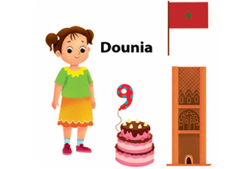
Observez cette image et lisez la question. Je vais vous proposer des réponses.
Quel âge a Dounia ?

Slide 18

Prenez vos ardoises.

Slide 19
Écrivez le numéro de la bonne réponse sur votre ardoise ( 1, 2, 3 ou 4 ).
Quel âge a Dounia ?
Elle s’appelle Dounia.
Elle a neuf ans.
Elle est à l’école Ibn Sina.
Elle habite à Rabat.

Slide 20
Levez vos ardoises.

Slide 21
La bonne réponse est : « Elle a neuf ans ». Qui veut lire et expliquer la réponse ?
Quel âge a Dounia ?
Elle s’appelle Dounia.
Elle a neuf ans.
Elle est à l’école Ibn Sina.
Elle habite à Rabat.

Slide 22
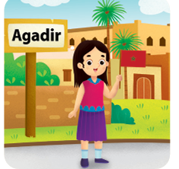
Observez cette image et lisez la question. Je vais vous proposer des réponses.
Où habite Karima ?

Slide 23
Écrivez le numéro de la bonne réponse sur votre ardoise ( 1, 2, 3 ou 4 ).
Où habite Karima ?
Elle est marocaine.
Elle habite à Agadir.
Elle s’appelle Karima.
Elle a les cheveux noirs.

Slide 24
Levez vos ardoises.

Slide 25
La bonne réponse est : « Elle habite à Agadir. ». Qui veut lire et expliquer la réponse ?
Où habite Karima ?
Elle est marocaine.
Elle habite à Agadir.
Elle s’appelle Karima.
Elle a les cheveux noirs.

Slide 26
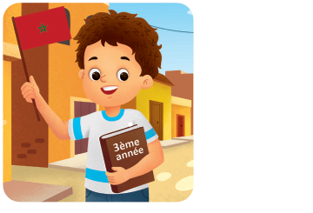
Observez cette image et lisez la question. Je vais vous proposer des réponses.
En quelle classe est Sami ?

Slide 27
Écrivez le numéro de la bonne réponse sur votre ardoise ( 1, 2, 3 ou 4 ).
En quelle classe est Sami ?
Il s’appelle Sami.
Sami est marocain,.
Il habite à Dakhla.
Il est en troisième année.

Slide 28
Levez vos ardoises.

Slide 29
La bonne réponse est : « Il est en troisième année ». Qui veut lire et expliquer la réponse ?
En quelle classe est Sami ?
Il s’appelle Sami.
Sami est marocain,.
Il habite à Dakhla.
Il est en troisième année.

Slide 30


Plan de la séance
Réservé à l’enseignant (e)
Lecture de mots.
Lecture et compréhension de phrases.
2, Activité 2
Lecture et compréhension de texte.

Slide 31
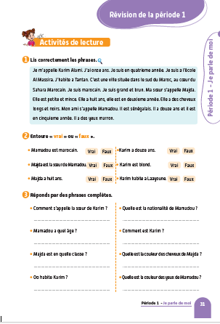
Ouvrez le manuel à la page 31. On va lire ce texte.

Slide 32

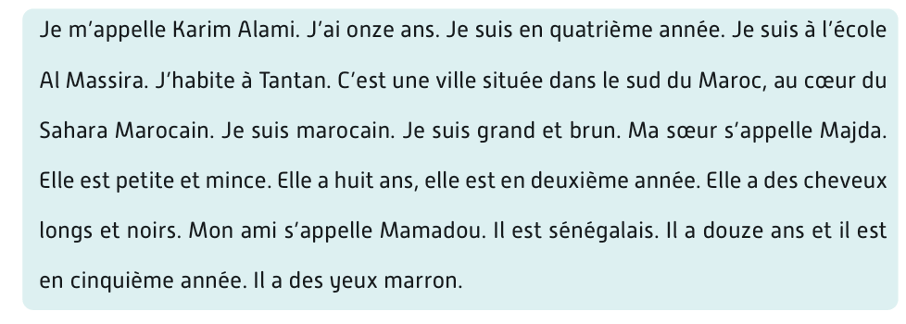
Lisez le texte silencieusement sur votre livret.

Slide 33
Qui veut lire le texte ? Je vais désigner plusieurs élèves. Chacun va lire un passage.

Slide 34
Prenez vos ardoises. On va répondre à des questions de compréhension.

Slide 35

Karim a douze ans. Écrivez vrai ou faux sur vos ardoises. Cherchez la réponse dans le texte.
Vrai ou faux

Slide 36
Levez vos ardoises. La bonne réponse est : Faux. Karim a onze ans.
Faux

Slide 37

Karim habite à Laayoune. Écrivez vrai ou faux sur vos ardoises. Cherchez la réponse dans le texte.
Vrai ou faux

Slide 38
Levez vos ardoises. La bonne réponse est : Faux. Karim habite à Tantan.
Faux

Slide 39

Karim est blond. Écrivez vrai ou faux sur vos ardoises. Cherchez la réponse dans le texte.
Vrai ou faux

Slide 40
Levez vos ardoises. La bonne réponse est : Faux. Karim est brun.
Faux

Slide 41

Majda est la soeur de Mamadou. Écrivez vrai ou faux sur vos ardoises. Cherchez la réponse dans le texte.
Vrai ou faux

Slide 42
Levez vos ardoises. La bonne réponse est : Faux. Majda est la sœur de Karim.
Faux

Slide 43

Majda a huit ans. Écrivez vrai ou faux sur vos ardoises. Cherchez la réponse dans le texte.
Vrai ou faux

Slide 44
Levez vos ardoises. La bonne réponse est : Vrai. Majda a huit ans.
Vrai

Slide 45

Mamadou est marocain. Écrivez vrai ou faux sur vos ardoises. Cherchez la réponse dans le texte.
Vrai ou faux

Slide 46
Levez vos ardoises. La bonne réponse est : Faux. Mamadou est sénégalais.
Faux

Slide 47
Relevez dans le texte le contraire de « grande ». Écrivez la réponse sur vos ardoises.
Grande ≠ ……………

Slide 48
Levez les ardoises. La bonne réponse est : petite.
Grande ≠ Petite

Slide 49
Relevez dans le texte le contraire de « courts ». Écrivez la réponse sur vos ardoises.
Courts ≠ ……….

Slide 50
Levez les ardoises. La bonne réponse est : longs.
Courts ≠ longs

Slide 51

Prenez vos cahiers.

Slide 52

Répondez à cette question sur vos cahiers. Je vais passer entre les rangs pour vous aider.

Slide 53
Qui veut lire sa réponse ?

Slide 54
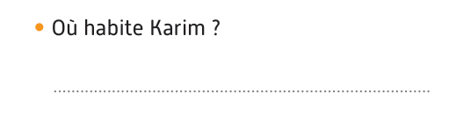
La question est : où ? Je cherche un lieu dans le texte. La réponse est : « Karim habite à Tantan. »
Karim habite à Tantan.

Slide 55

Répondez à cette question sur vos cahiers. Je vais passer entre les rangs pour vous aider.

Slide 56
Qui veut lire sa réponse ?

Slide 57
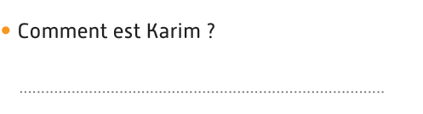
La question est : Comment ? Je cherche une description dans le texte. La réponse est : « Karim est grand et brun. »
Karim est grand et brun.

Slide 58

Répondez à cette question sur vos cahiers. Je vais passer entre les rangs pour vous aider.

Slide 59
Qui veut lire sa réponse ?

Slide 60
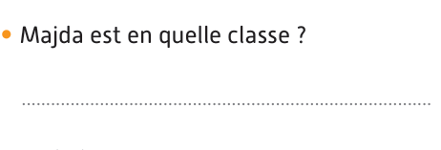
La question est : En quelle classe ? Je cherche un niveau dans le texte. La réponse est : « Majda est en deuxième année. »
Majda est en deuxième année.

Slide 61

Répondez à cette question sur vos cahiers. Je vais passer entre les rangs pour vous aider.

Slide 62
Qui veut lire sa réponse ?

Slide 63
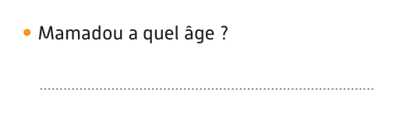
La question est : Quel âge ? Je cherche un âge dans le texte. La réponse est : « Mamadou a douze ans. »
Mamadou a douze ans.

Slide 64

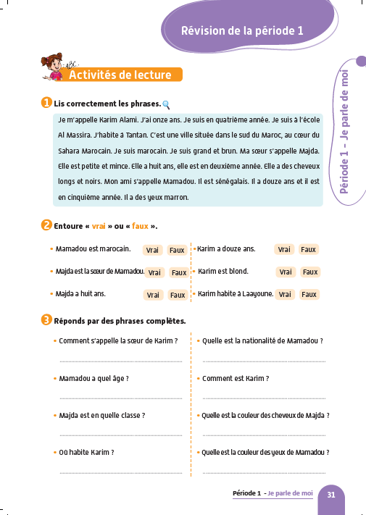
La séance d’aujourd’hui est terminée. À la maison, Répondez à toutes les questions de l’activité 5.

